Slide 1




РЕПУБЛИКА БЪЛГАРИЯ
Национален статистически институт
15-17.12.2021, гр. Пловдив
Антоанета Илкова
Десислава Манчева
Национален статистически институт
competition@nsi.bg

Slide 2
РЕПУБЛИКА БЪЛГАРИЯ
Национален статистически институт
Две категории:
  Категория А: ученици от Х - ХII клас
  Категория Б: ученици от VIII - IX клас
  За да стигнете до европейския кръг - три етапа:
  Етап 1: Тест - период на провеждане – 18 дни (2 седмици)
  Етап 2: Анализ на статистически данни (презентация) - период на провеждане - 4 седмици
  Етап 3: Заключителен етап за определяне на участниците в европейския кръг – 2 седмици

Slide 3
РЕПУБЛИКА БЪЛГАРИЯ
Национален статистически институт
  Праг на допускане до втория етап
  Категория А - оценка 3.0 (предишна ЕОС - 2.0)
  Категория Б - оценка 2.0 (предишна ЕОС - 1.5)
Праг на допускане до третия етап
  Категория А – първите 5, но 6 отбора (дублирани 4 място)
  Категория Б - първите 5, но 6 отбора (дублирани 5 място)

Slide 4
Анализ на резултатите
РЕПУБЛИКА БЪЛГАРИЯ
Национален статистически институт
Общо регистрирани отбори – 301
със 111 отбора по-малко спрямо 2020 г.
Изпратили попълнени тестове в първия етап:
  Категория А - 190 от 228 отбора –
  83.3% от регистрираните са участвали
  2020 - 76.1 %
  Категория Б - 52 от 73 отбора –
  71.2% от регистрираните са участвали
  2020 - 71.3 %
80.4 % от записалите се за участие (2020 – 74.8 %)

Slide 5
Анализ на резултатите
РЕПУБЛИКА БЪЛГАРИЯ
Национален статистически институт
Допуснати до втория етап
  Категория A - 190 отбора
  Категория Б - 52 отбора
Участвали във втория етап
  Категория A - 168 отбора – 88.4% (81.9%)
  Категория Б - 48 отбора – 92.3% (78.0%)
89.2 % от допуснатите до втори етап (80.8%)

Slide 6
РЕПУБЛИКА БЪЛГАРИЯ
Национален статистически институт

Slide 7
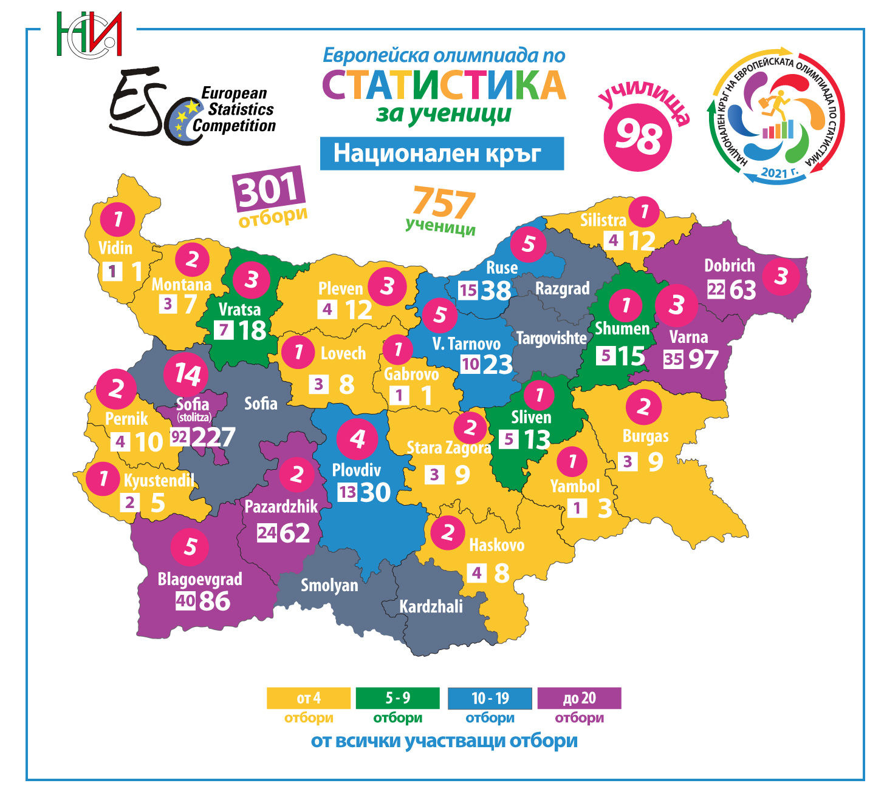
РЕПУБЛИКА БЪЛГАРИЯ
Национален статистически институт
Покритие
Без участници от 5 области:
Разград
Търговище
Кърджали
Смолян
София област
Търговище, Кърджали и София област – 2 години

Slide 8
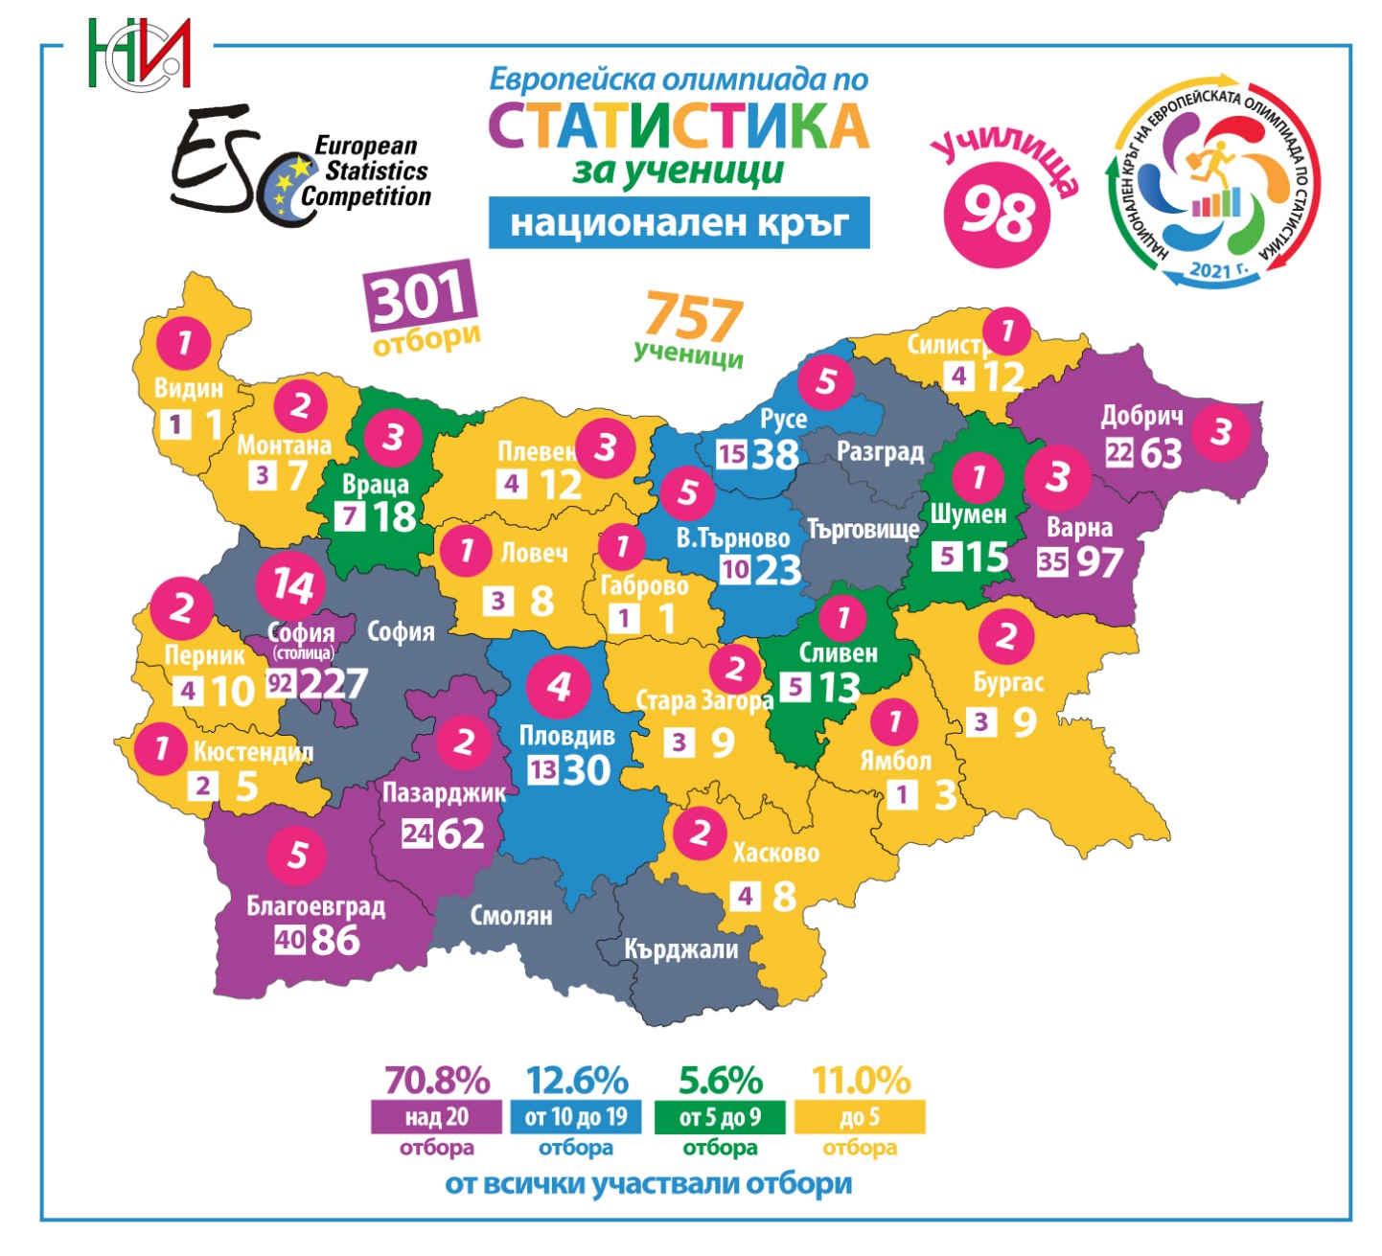
РЕПУБЛИКА БЪЛГАРИЯ
Национален статистически институт
Покритие

Slide 9
РЕПУБЛИКА БЪЛГАРИЯ
Национален статистически институт
Победители 2021 г.
Категория А:
V_GIL_ANT - Национална финансово-стопанска гимназия, гр. София - 98.1 точки
FELSSTARS - Първа английска езикова гимназия, гр. София - 97.8 точки
ВДМ-ВАРНА - Математическа гимназия „Д-р Петър Берон“, гр. Варна - 97.0 точки
Категория Б:
SEARCH - ПМГ „Христо Смирненски“, гр. Перник - 97.0 точки
ПЧМГ2 - Първа частна математическа гимназия, гр. София - 94.8 точки
А-ТЕАМ - Математическа гимназия „Д-р Петър Берон“, гр. Варна - 93.9 точки

Slide 10

РЕПУБЛИКА БЪЛГАРИЯ
Национален статистически институт
3 етап: Публичен конкурс за участие в Европейската фаза на статистическата олимпиада
Две категории – първите пет класирани отбора :
Категория А: ученици от Х - ХII клас – 6 отбора с право на участие
Категория Б: ученици от VIII - IX клас – 6 отбора с право на участие
10 от 12 отбора участваха
Задачата:
Да се подготви и защити ИДЕЕН ПРОЕКТ за двуминутен видеоклип по темата Информация и дезинформация: официалната статистика в свят, преизпълнен с данни и ПРЕДСТАВЯНЕ НА ОТБОРА.
Два етапа:
Етап 1: онлайн гласуване на страницата на НСИ - 10 дни - 13 233 гласували
Етап 2: оценяване от 6 членно жури - 10 дни

Slide 11
РЕПУБЛИКА БЪЛГАРИЯ
Национален статистически институт
Публичен конкурс за участие в Европейската фаза на статистическата олимпиада
Журито:
Съставено от изявени експерти по статистика, журналистика, комуникация и визуализация на данни:
Диана Янчева - зам.-председател на НСИ, и председател на журито
Доц. Александър Найденов - преподавател по статистика в УНСС
Доц. д-р Георги Бърдаров - преподавател в Геолого-географския факултет на СУ „Св. Климент Охридски“, катедра „Социално-икономическа география“;
Надя Кантарева - Барух - директор на „Аз-буки - Национално издателство за образование и наука“ и издател на вестник „Аз-буки“, медиен партньор на олимпиадата
Александър Лазаров - изпълнителен директор на фирма „Мапекс“
Явор Алексиев - икономически и политически анализатор в CEEMarketWatch, основател и главен редактор на Инфограф.
Журито беше респектирано от начина, по който отборите представят теоретичното съдържание и предлагат интересни средства и техники за онагледяването му.

Slide 12
РЕПУБЛИКА БЪЛГАРИЯ
Национален статистически институт
Публичен конкурс за участие в Европейската фаза на статистическата олимпиада
Победителите
Категория А
  FELSSTARS от Първа английска езикова гимназия, гр. София, ментор – Мария Тихова
  ВДМ-Варна от Математическа гимназия „Д-р Петър Берон“, гр. Варна, ментор – Елена Димитрова
Категория Б
  ПЧМГ2 от Първа частна математическа гимназия, гр. София, ментор – Добри Данков
  RACHINSKI1 от ПГЗ „Тодор Рачински“, гр. Генерал Тошево, ментор – Севдалина Бонева

